Slide 1
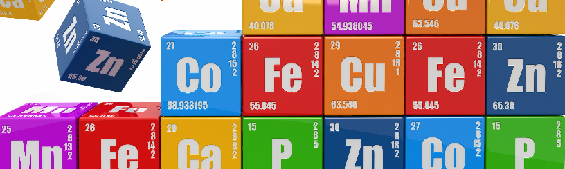
Scheikunde
MBO veehouderij/groen, grond en infra
Niveau 3 en 4 leerjaar 1
Blok 1 en 2

Slide 2
Scheikunde
2 uur in de week
gedurende 16 weken
Afsluiting met 1 toets
Basis scheikunde is nodig voor het begrijpen van de veehouderij/GGI vakken zoals bemesting, voeding, voorjaar en oogst.

Slide 3
Onderwerpen
Moleculen, atomen
Periodieksysteem
Zuren en Basen
Bemesting
Voeding

Slide 4
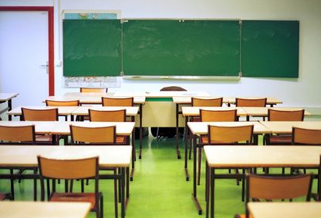

Moleculen
Moleculen zijn de bouwstenen van stoffen.

Slide 5
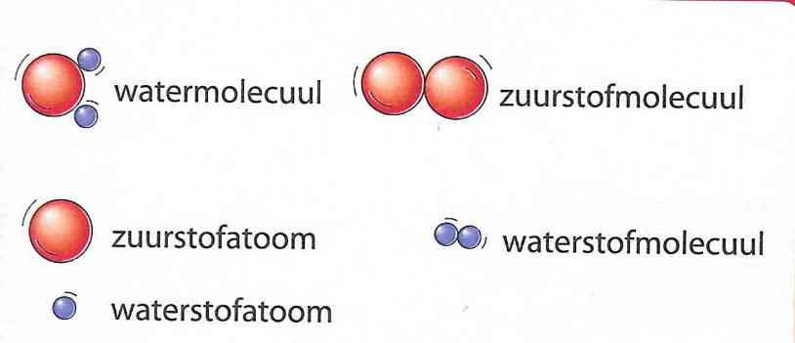
Moleculen en atomen

Slide 6
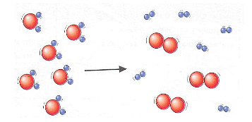
Ontleden

Slide 7
Filmpje moleculen en atomen
https://www.youtube.com/watch?v=RBLLanhErVw

Slide 8
Eigenschappen van moleculen
Moleculen kunnen bewegen
De snelheid van moleculen hangt af van de temperatuur
Moleculen hebben massa en volume
Tussen de moleculen komen ruimten voor

Slide 9
Filmpje temperatuur en moleculen
http://www.schooltv.nl/video/invloed-van-de-temperatuur-op-de-reactiesnelheid-het-effect-van-temperatuurverhoging-op-de-reactie/#q=scheikunde

Slide 10
Stoffen
Vaste stoffen
Vloeibare stoffen
Gassen

Slide 11
Vaste stof
Weinig ruimte
Aantrekkingskracht groot
Bewegingskracht klein

Slide 12
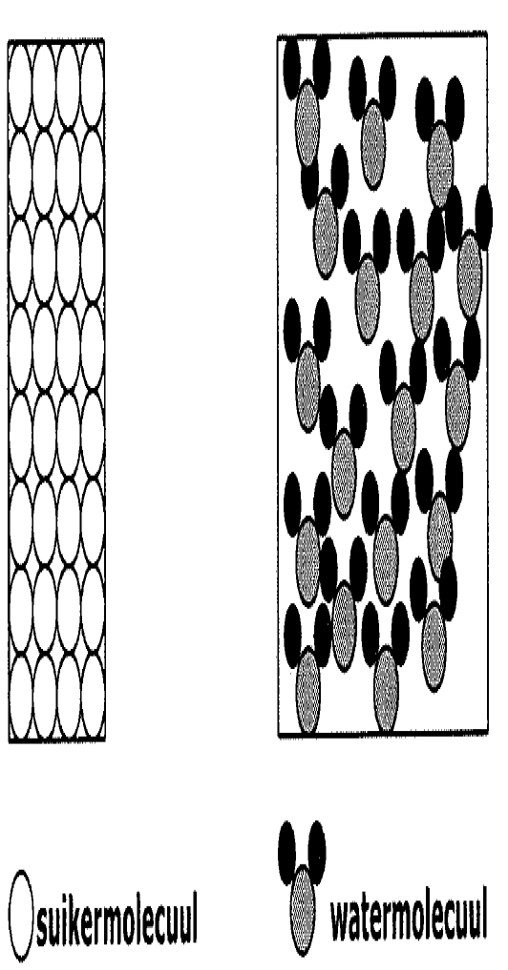

Slide 13
Vloeibare stof
Er is ruimte!
Aantrekkingskracht gemiddeld
Bewegingskracht gemiddeld

Slide 14
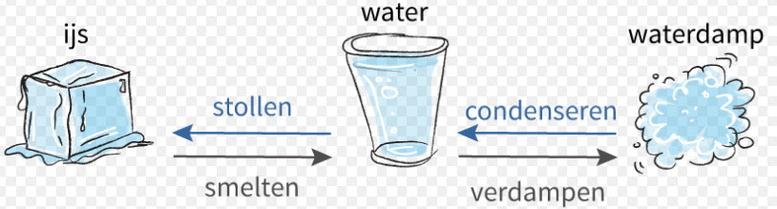

Slide 15
Gas
Heel veel ruimte
Aantrekkingskracht klein
Bewegingskracht groot

Slide 16
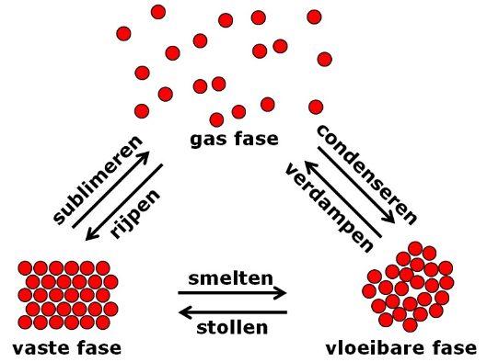

Slide 17
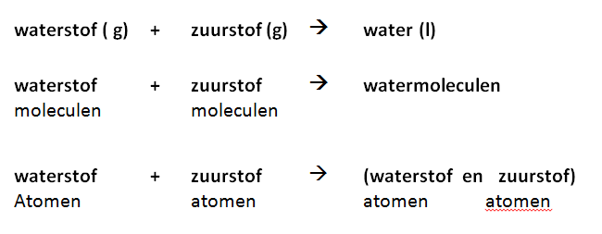
Reactie vergelijking

Slide 18
To do
Bouw van Stoffen,
Leer: Theorie,
Maak: Vragen, 1-15
Bespreek antwoorden van Vragen 1-15 in de les

